Slide 1
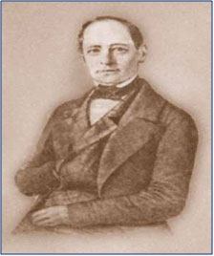
«Л.Ф. Магницкий - первый учитель математики и морских наук в России»
Автор: Зубкова Кристина Олеговна, 9 класс,
МОУ Славнинская СОШ, Торжокский район, Тверская обл.
Руководитель: Черникова Вера Михайловна
(учитель математики)

Slide 2
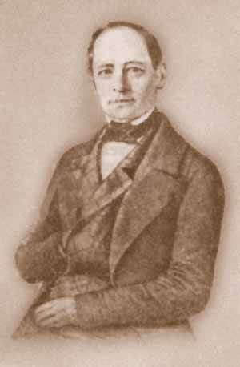
Леонтий Филиппович Магницкий
Родился 19 июня 1669 г.
Озеро Селигер

Slide 3
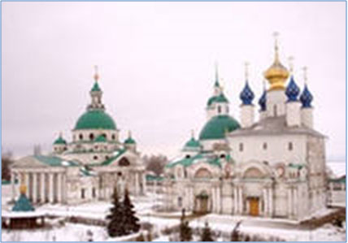
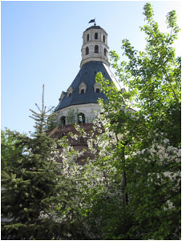
Московский Иосифо-Волоколамский монастырь
Симонов монастырь. Москва

Slide 4
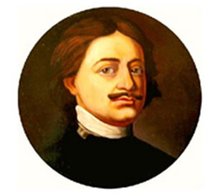
Пётр I

Slide 5
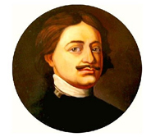
Школа «Математических и навигацких, то есть мореходных хитростно наук учения»
Пётр I
Л.Ф. Магницкий

Slide 6
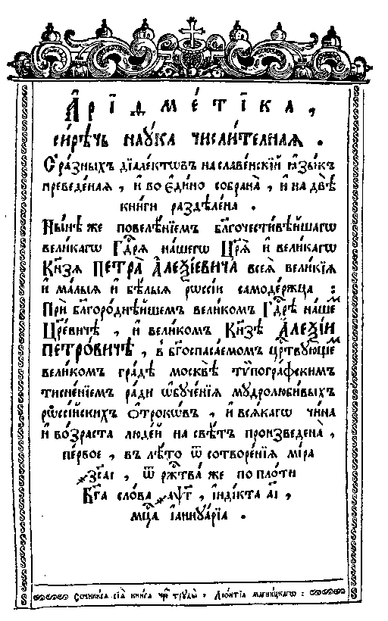
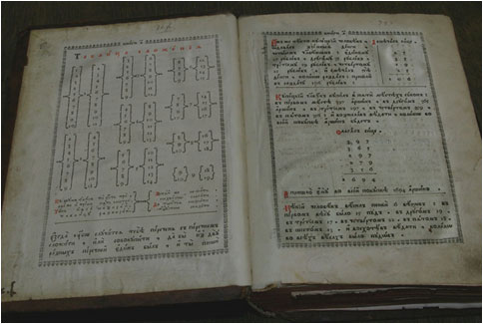
Страницы учебника «Арифметика, сиречь наука числительная и т. д.»
Заглавный лист из “Арифметики” Магницкого

Slide 7
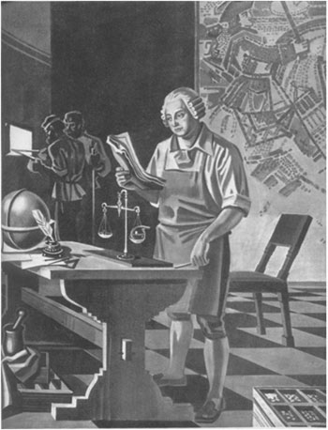
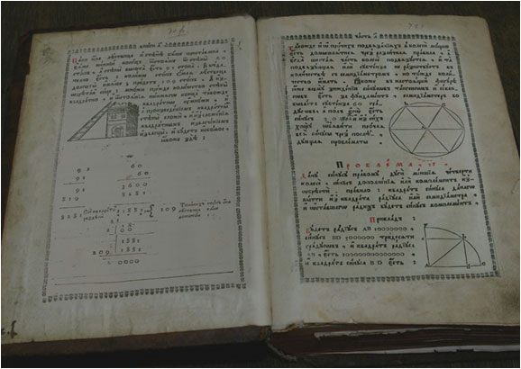
Михаил Васильевич Ломоносов

Slide 8
Пётр I
Л.Ф. Магницкий

Slide 9
Федор Алексеев. Лубянка. Слева Церковь Гребневской Божьей матери, рядом с которой был похоронен Л.Ф. Магницкий

Slide 10
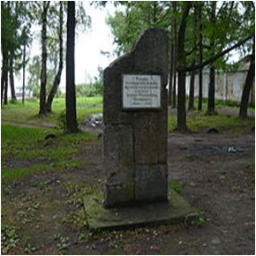
Памятный знак в честь Леонтия Филипповича Магницкого, установленный на месте расположения бывшей Патриаршей слободы в городе Осташкове.
Л.Ф. Магницкий
Нилово-Столобенская пустынь

